Slide 1

Верстка с помощью ConstraintLayout, Toolbars
Notes:
Титульный слайд с темой модуля, именем преподавателя

Slide 2
Цели модуля
Notes:
Титульный слайд с темой модуля, именем преподавателя

Slide 3
Структура модуля
Работа с ConstraintLayout
Toolbar в приложении
CoordinatorLayout
Notes:
Слайд-перечисление буллитами в один столбец

Slide 4
Цели модуля
По окончании модуля вы научитесь работать с часто используемой ViewGroup - ConstraintLayout, научитесь добавлять тулбар в приложение и работать с CoordinatorLayout
Notes:
Слайд с темой и просто текстом

Slide 5
Работа c ConstraintLayout
Notes:
Титульный слайд с темой модуля, именем преподавателя

Slide 6
Цели урока
На этом уроке поговорим с вами об инструменте ConstraintLayout и научимся его использовать для верстки экранов.
Notes:
Слайд с темой и просто текстом

Slide 7
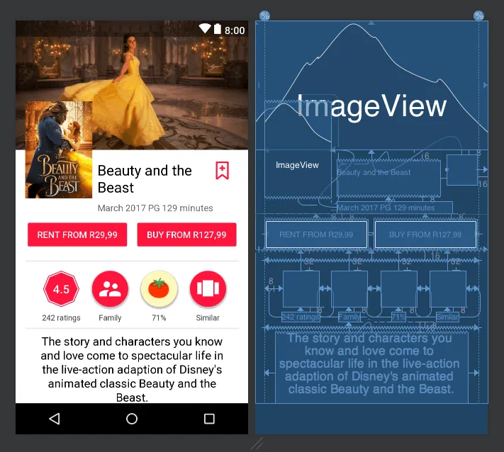
ConstraintLayout
Notes:
Слайд со скриншотом.

Slide 8
Выводы
На этом уроке мы рассмотрели ConstraintLayout, научились создавать верстку экранов с помощью него и познакомились с дополнительным функционалом: цепочки, барьеры, группы, гайдлайны.
Notes:
Слайд с темой и просто текстом

Slide 9
Домашнее задание
Notes:
Титульный слайд с темой модуля, именем преподавателя

Slide 10
Домашнее задание
Переверстать экран логина с использованием ConstraintLayout.
Использовать следующие возможности:
Расположение элементов по baseline
Соотношение сторон для view
Guideline
Chain
По желанию использовать:
Barrier
Group
Circular positioning
Notes:
Слайд с темой и просто текстом

Slide 11
Создаем Toolbar приложения
Notes:
Титульный слайд с темой модуля, именем преподавателя

Slide 12
Цели урока
На этом уроке мы научимся добавлять тулбар в приложение и конфигурировать его, посмотрим как настроить взаимодействие с элементами меню и интегрируем функцию поиска в тулбар.
Notes:
Слайд с темой и просто текстом

Slide 13
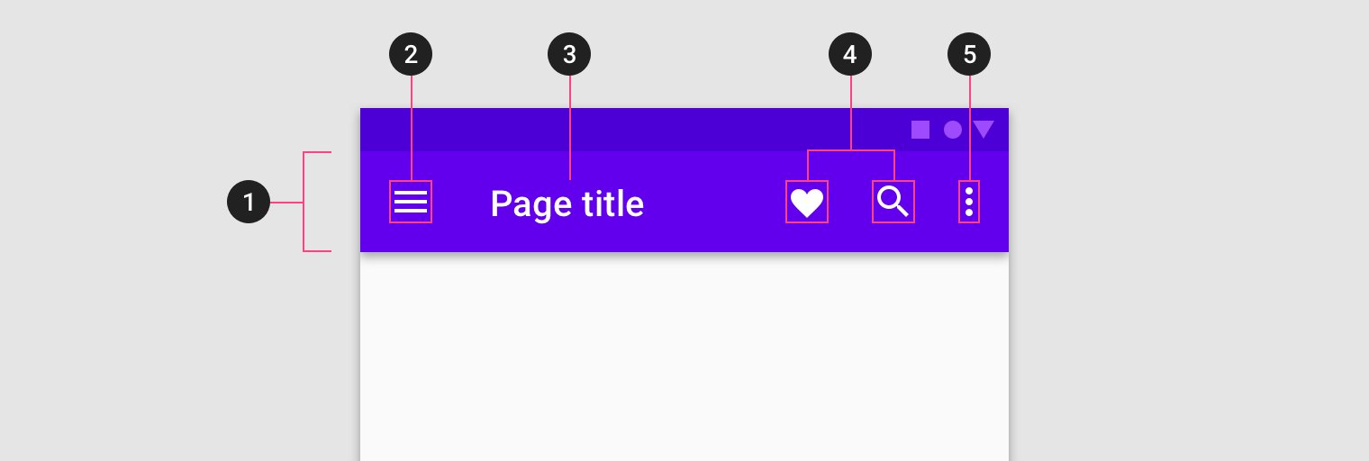
Toolbar
Тулбар
Иконка навигации
Заголовок
Элементы действий
Всплывающее меню
Notes:
Слайд с темой и просто текстом

Slide 14
Выводы
На этом уроке мы рассмотрели toolbar, научились добавлять его на экран приложения и настраивать внешний вид, поработали с меню и функционалом поиска в тулбаре.
Notes:
Слайд с темой и просто текстом

Slide 15
CoordinatorLayout
Notes:
Титульный слайд с темой модуля, именем преподавателя

Slide 16
Цели урока
На этом уроке рассмотрим контейнер CoordinatorLayout и научимся скрывать тулбар по прокрутке контента экрана.
Notes:
Слайд с темой и просто текстом

Slide 17
CoordinatorLayout
Notes:
Слайд с темой и просто текстом

Slide 18
Выводы
На этом уроке мы рассмотрели CoordinatorLayout, узнали для чего нужны behavior и применили их при работе со скрывающимся тулбаром.
Notes:
Слайд с темой и просто текстом

Slide 19
Домашнее задание
Notes:
Титульный слайд с темой модуля, именем преподавателя

Slide 20
Домашнее задание
Создать экран с длинным контентом
Добавить на него тулбар, настроить его стили.
В тулбаре должны быть: заголовок, кнопка навигации, меню из нескольких элементов (с иконкой и без), раскрываемая SearchView. Необходимо обработать события меню и SearchView.
Тулбар должен реагировать на прокрутку контента.
Добавить CollapsingToolbar и parallax-изображение*.
Notes:
Слайд с темой и просто текстом

